Slide 1
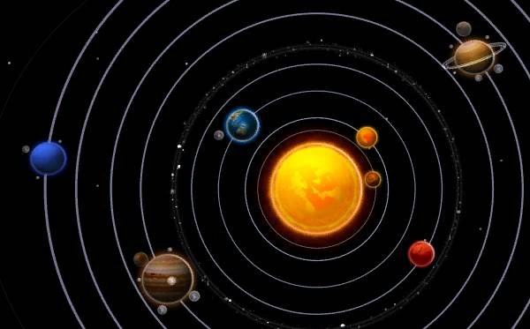
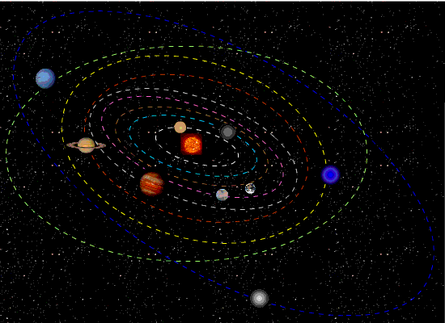
F I Z I K A
7- sinf
MAVZU: BUTUN OLAM TORTISHISH QONUNI

Slide 2
TAKRORLASH
Tushuncha | Mazmuni
Deformatsiya
 | Tashqi kuch ta’siri to‘xtatilgandan so‘ng jism oldingi holatiga qaytsa
k = $\frac{F_{el}}{∆𝓁}$
 | Elastiklik kuchi tashqi kuch ta’siridagi deformatsiya kattaligiga to‘g‘ri proporsional
Tashqi kuch ta’sirida jismlar shakli va o‘lchamining o‘zgarishi
Elastik deformatsiya
Prujinaning bikirligi
Guk qonuni

Slide 3
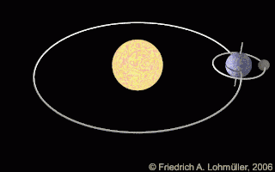
BUTUN OLAM TORTISHISH QONUNI

Slide 4
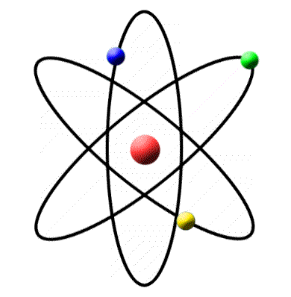
BUTUN OLAM TORTISHISH QONUNI

Slide 5
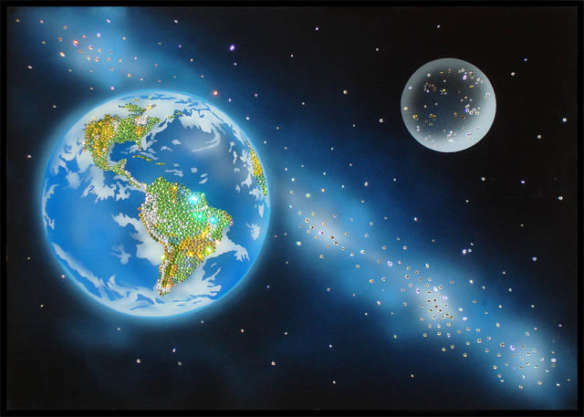
BUTUN OLAM TORTISHISH QONUNI
$\left|\text{F}\right|$= $m$ $\left|a\right|$
$\left|\text{F}\right| \sim$ $m$
$\vec{F_{1}}$ = - $\vec{F_{2}}$
$\left|\text{F}\right|$= $M$ $\left|a\right|$
$$\left|\text{F}\right| \sim M$$
$$\left|\text{F}\right| \sim M m$$

Slide 6
BUTUN OLAM TORTISHISH QONUNI
Bilamizki, Yer markazidan Yer yuzigacha bo‘lgan masofa Yer markazidan Oygacha bo‘lgan masofadan 60 marta kichik.
Jismning Yer ustidagi markazga intilma kuchi esa Oyning orbita bo‘yicha harakatidagi markazga intilma kuchidan 3600 marta katta.
F $=\frac{{mθ}^{2}}{R}$
$$\left|\text{F}\right| \sim \frac{1}{r^{2}}$$
$\vec{F_{i}}$ = - $\vec{F_{q}}$

Slide 7
BUTUN OLAM TORTISHISH QONUNI
$$\left|\text{F}\right| \sim \frac{M m}{r^{2}}$$
$$\left|\text{F}\right|=G\frac{M m}{r^{2}}$$
$$\left|\text{F}\right|=G\frac{m_{1}m_{2}}{r^{2}}$$
Bu yerda $m_{1 }{, m}_{2}$ - ta’sirlashayotgan jismlar massalari,
r- ular orasidagi masofa,
G – proporsionallik koeffitsiyenti yoki gravitatsiya doimiysi.

Slide 8
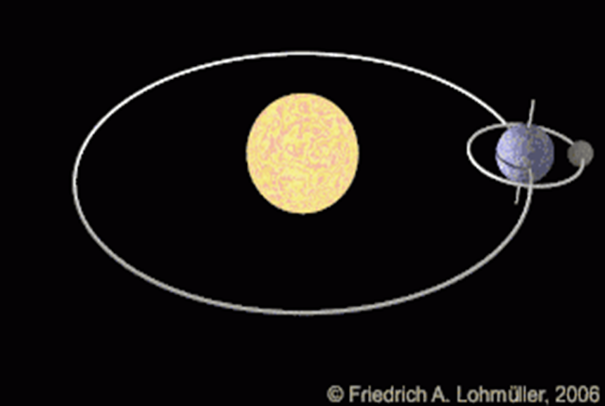
BUTUN OLAM TORTISHISH QONUNIGA TA’RIF
$$\text{F}=G\frac{m_{1}m_{2}}{r^{2}}$$
$$\text{F} \sim m_{1}m_{2}$$
$$\text{F} \sim \frac{1}{r^{2}}$$

Slide 9
FORMULADAN BOSHQA KATTALIKLARNI TOPISH
$$\text{F}=G\frac{m_{1}m_{2}}{r^{2}}$$
$$r^{2}=G\frac{m_{1}m_{2}}{F}$$
G $=\frac{\text{F} r^{2}}{m_{1}m_{2}}$
$$m_{1}=\frac{\text{F} r^{2}}{{G m}_{2}}$$
$$m_{2}=\frac{\text{F} r^{2}}{{G m}_{1}}$$

Slide 10
GRAVITATSION DOIMIYSI
Agar o‘zaro ta’sirlashadigan jismlar massasi $m_{1}{=m}_{2}$= 1 kg va ular orasidagi masofa r = 1 m bo‘lsa, yuqoridagi formulaga ko‘ra, F kuchning son qiymati G ga teng bo‘ladi.
Demak, gravitatsion doimiysi:
r = 1 m
$m_{1}$= 1 kg
$m_{2}$= 1 kg

Slide 11
GRAVITATSION DOIMIYSI
1798- yilda ingliz olimi Genri Kaventish gravitatsion doimiysining son qiymatini aniqladi.
G $=6,67 ∙{10}^{−11}\frac{{N m}^{2}}{{kg}^{2}}$
$\frac{1}{1,5}=0,667$ bo‘lganligi uchun masalalar yechishda $6,67 ∙{10}^{−11}\frac{{N m}^{2}}{{kg}^{2}}$ o‘rniga $\frac{{1N∙m}^{2}}{{1,5∙10}^{10}{kg}^{2}}$ qiymatidan ham foydalanish mumkin.

Slide 12
BUTUN OLAM TORTISHISH QONUNI
Butun olam tortishish qonuni massasi va orasidagi masofasi juda kichik bo‘lgan jismlar yoki moddiy nuqtalar orasida aniq namoyon bo‘ladi.

Slide 13
BUTUN OLAM TORTISHISH QONUNI
Yerning radiusi 6400 km bo‘lganligi uchun jism yerdan bir necha o‘n kilometr ko‘tarilganida ham Yerga tortishish kuchi miqdorining o‘zgarishi deyarli sezilmaydi.

Slide 14
BUTUN OLAM TORTISHISH QONUNI
Atrofimizdagi barcha jismlar-mashina, odam, stol-stul, shkaf hattoki, uylar ham bir-biriga tortishib turadi.
Lekin Yer Oyni tortishi natijasida Oy tomonga to‘g‘ri kelgan dengiz va okean suvining bir necha metrga ko‘tarilishi kuzatiladi.

Slide 15
Yer, Oy va Quyoshga oid ba’zi ma’lumotlar
1. Yerning o‘rtacha radiusi - $R≈$ 6,4 $∙{10}^{6} m$
2. Yerning massasi - $M≈$6 $∙{10}^{24}$ kg
3. Yerdan Oygacha masofa - R $≈$ 3,8 $∙{10}^{8} m$
4. Oyning radiusi - $R≈$ 1,7 $∙{10}^{6} m$
5. Oyning massasi - $M≈7,4$ $∙{10}^{22}$ kg
6. Oydan Quyoshgacha bo‘lgan masofa -$R≈$ 1,5 $∙{10}^{11} m$
7. Quyoshning radiusi - $R≈$ 7 $∙{10}^{8} m$
8. Quyoshning massasi - $M≈2$ $∙{10}^{30}$ kg

Slide 16
Masalalar yechish
1. Yer bilan Quyosh orasidagi tortishish kuchini toping.
Berilgan:
Formulasi:
$m_{1}$= 6 $∙{10}^{24}$ kg
$m_{2}$= 2 $∙{10}^{30}$ kg
R = 1,5 $∙{10}^{11}$ m
G $=6,67 ∙{10}^{−11}\frac{{N m}^{2}}{{kg}^{2}}$ = $\frac{{1N∙m}^{2}}{{1,5∙10}^{10}{kg}^{2}}$
F - ?

Slide 17
17-mashqning 1-masalasi
1. Yer bilan Oy orasidagi tortishish kuchini toping.
Berilgan:
Formulasi:
$m_{1}$= 6 $∙{10}^{24}$ kg
$m_{2}$= 7,4 $∙{10}^{22}$ kg
R = 3,8 $∙{10}^{8}$ m
G $=6,67 ∙{10}^{−11}\frac{{N m}^{2}}{{kg}^{2}}$ = $\frac{{1N∙m}^{2}}{{1,5∙10}^{10}{kg}^{2}}$
F - ?

Slide 18
17-mashqning 2-masalasi

Slide 19
Mustaqil bajarish uchun topshiriqlar:
Mavzu oxiridagi savollarga javob yozing.
Massangizni, Yerning massasi va radiusini bilgan holda o‘zingiz Yerga qanday kuch bilan tortishingizni hisoblang.

